Slide 1
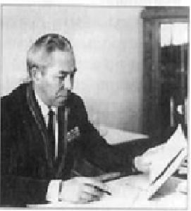
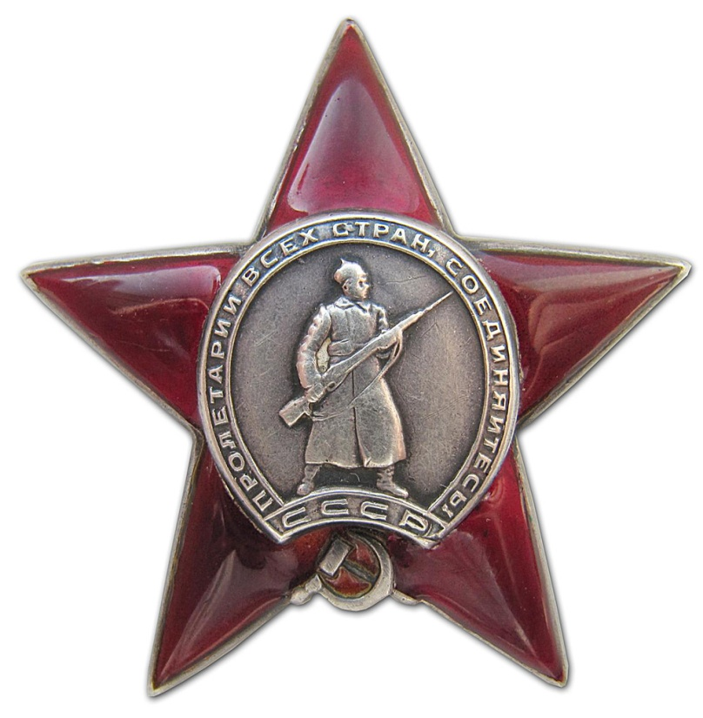
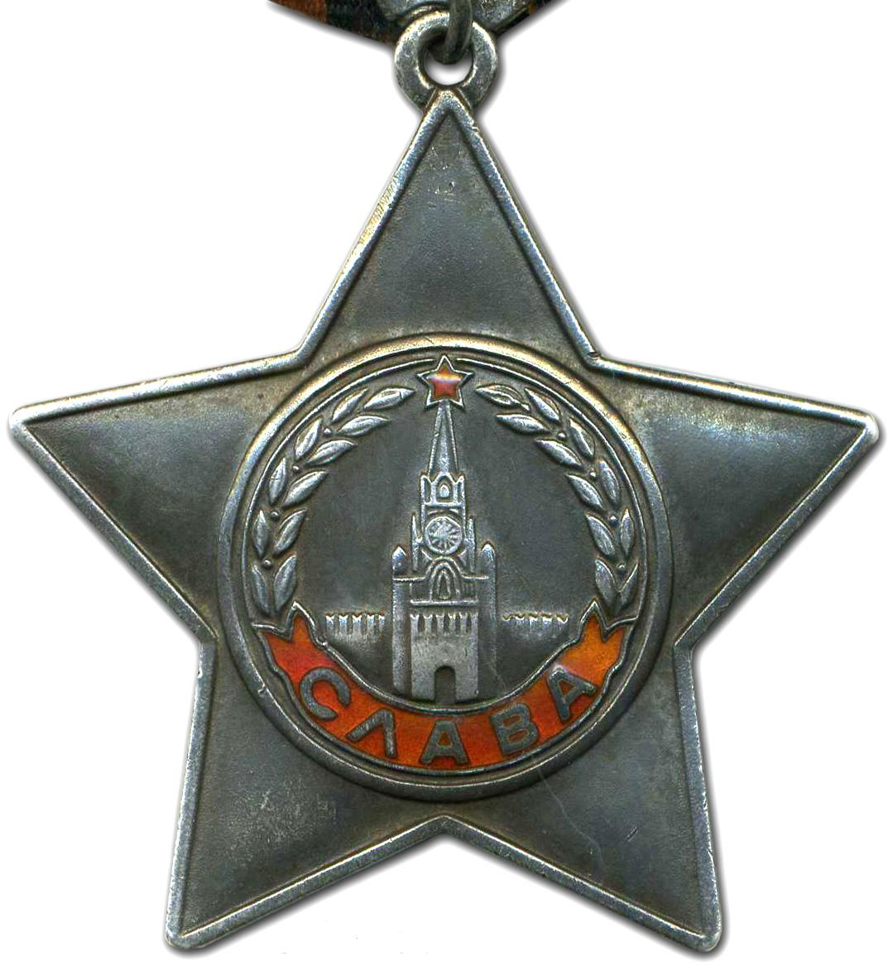
Поротов Константин Лукьянович

Slide 2
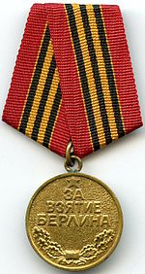
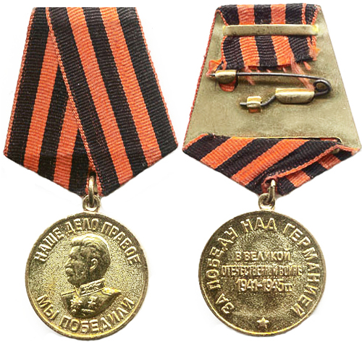
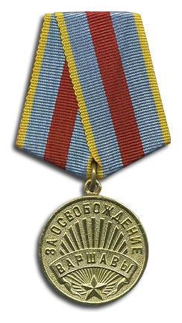
Ядне
Николай
Петрович

Slide 3
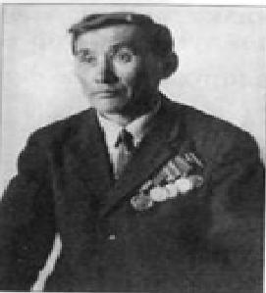
Грамота «За вечную дружбу народов СССР и Польши»
Боевому соратнику красноармейцу Еремину Михаилу Степановичу. Искренне благодарю Вас за Вашу честную и самоотверженную службу в Войске Польском. Вы выполнили свой долг. Демократическая Польша никогда не забудет неоценимого вклада, какой внесли вы, советские воины в дело освобождения и возрождения Польской Народной Республики, в дело укрепления вечной дружбы между Красной Армией и Войском Польским. Счастливого пути Вам, наш боевой соратник! Крепко жму Вашу руку. Главнокомандующий Войска Польского маршал М.Жимерский".
Еремин
Михаил
Степанович

Slide 4
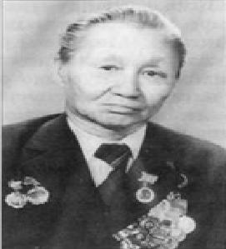
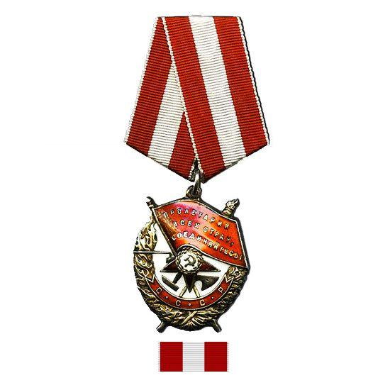
Михайлов Христофор Семенович

Slide 5
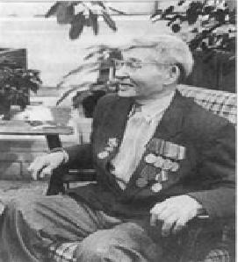
Пулеметчик
в связи с тяжелым ранением в левую руку уволен в запас
в 1943г
в звании сержант.
Чуприн Василий Данилович

